Slide 1


Slide 2

OFICINA DE REGISTRO Y CONTROL ACADÉMICO

Slide 3


Sabías que…. Ahora puede solicitar los certificados desde su SAC ???

Slide 4




Tipos de certificado
Notas con promedio acumulado: Notas del periodo inmediatamente anterior con el promedio acumulado .
Terminación de Materias: Estudiantes que ya culminaron con su plan de estudios y se les realizo el cierre del periodo académico.
Estudio Posgrado: Estudiantes activos con matricula académica y pago registrado en el sistema.
Matriculó y Cursó: Estudiantes que se matricularon y cursaron periodos anteriores.

Slide 5
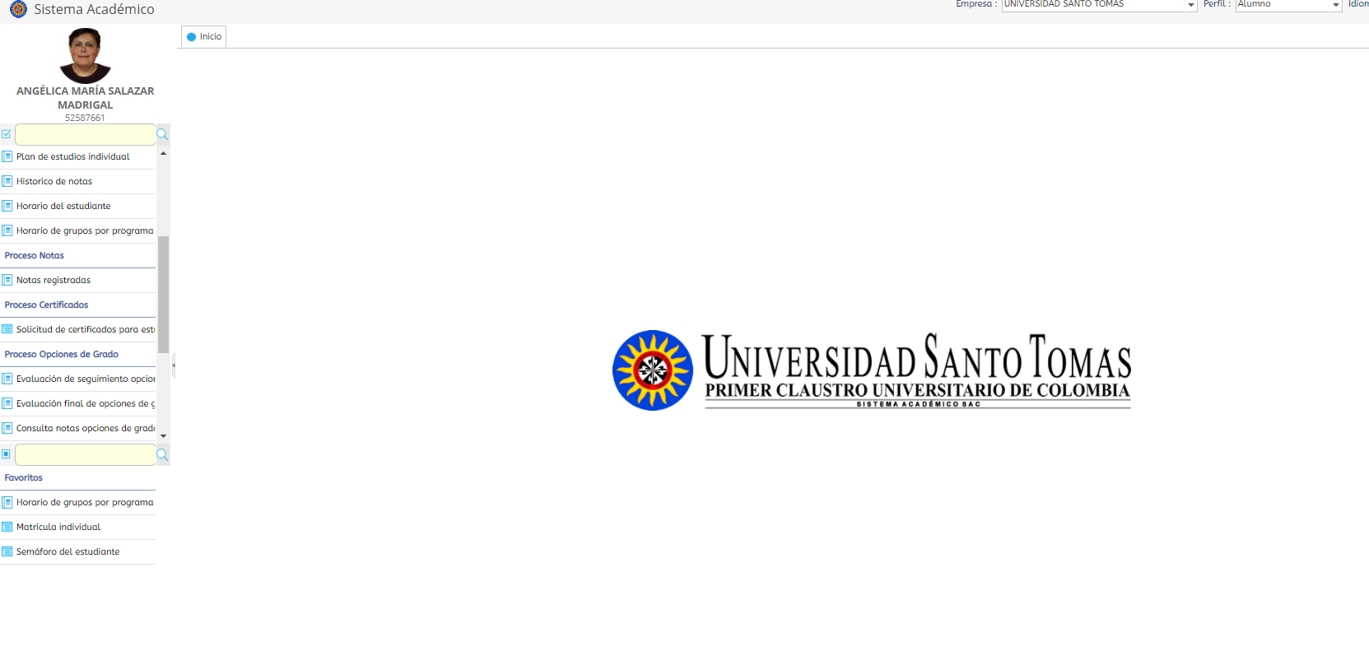

Solicitud del Certificado
En Proceso Certificados dar clic en
Solicitud de certificados

Slide 6
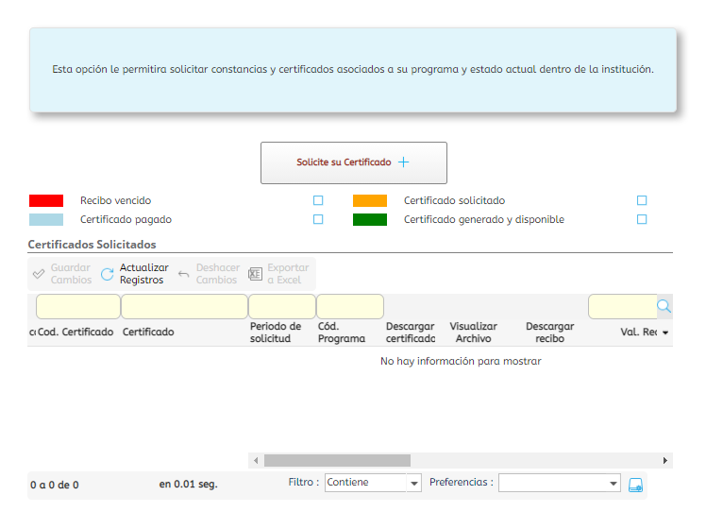
Solicitud del Certificado
Dar clic sobre Solicite su Certificado

Slide 7
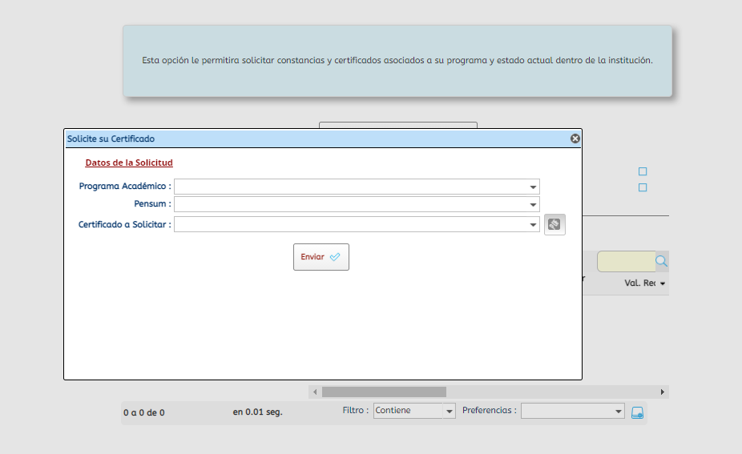
Solicitud del Certificado
Rellenar los campos de Programa Académico, Pensum, Certificado a Solicitar.

Slide 8
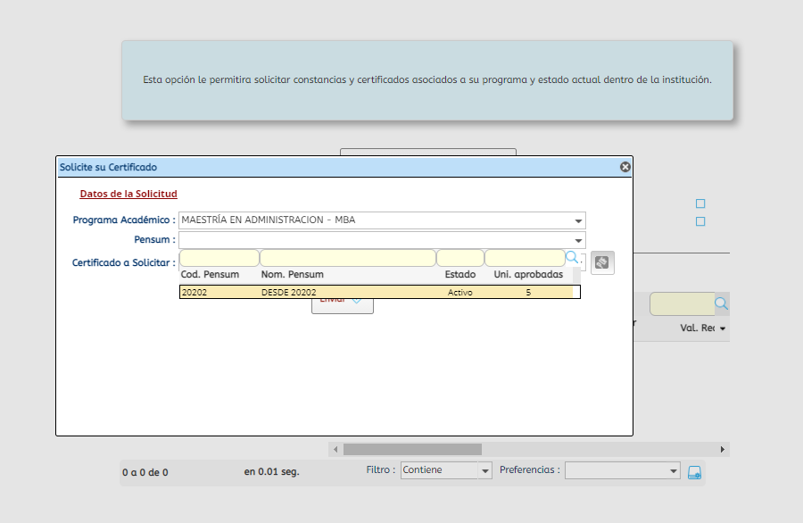
Solicitud del Certificado
Programa Académico: Seleccionar el programa académico en el que se encuentra vinculado.
Pensum: Seleccionar el pensum del programa académico.

Slide 9
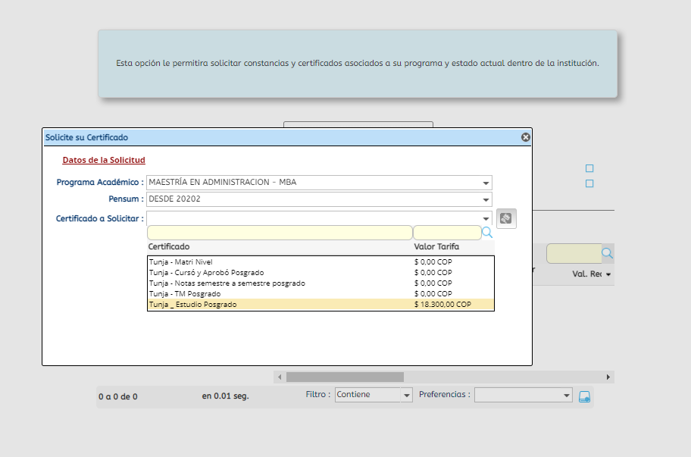
Solicitud del Certificado
Certificado a Solicitar: Estudio, Cursó y Aprobó, Notas, Terminación de Materias.

Slide 10
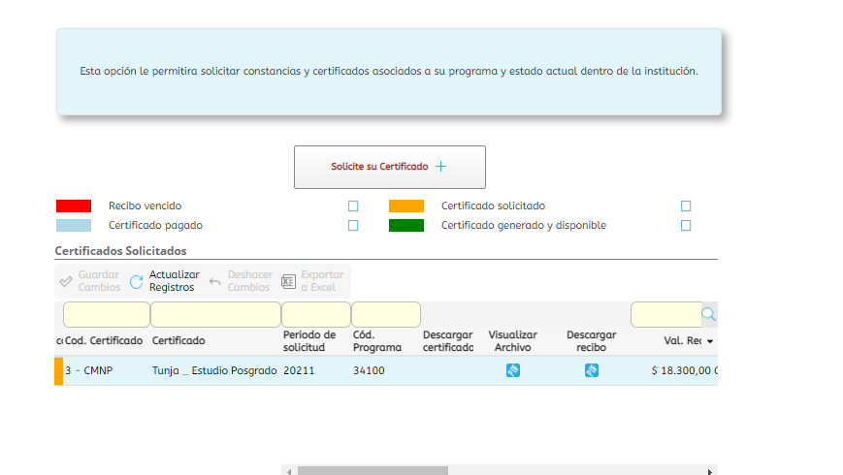
Solicitud del Certificado
Verificar que el certificado haya quedado en estado Certificado Solicitado,
Y que sea el certificado que se solicita.
Nota: Recuerde que por cada periodo académico de certificado de notas y Curso y aprobó, debe realizar una nueva solicitud.

Slide 11
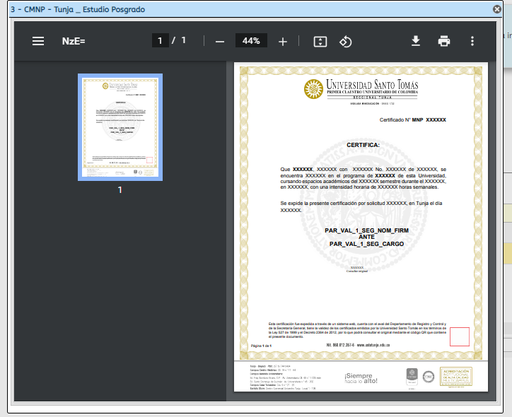
Solicitud del Certificado
Se puede Visualizar Archivo, en donde se puede ver una vista previa del contenido del documento a expedir.

Slide 12
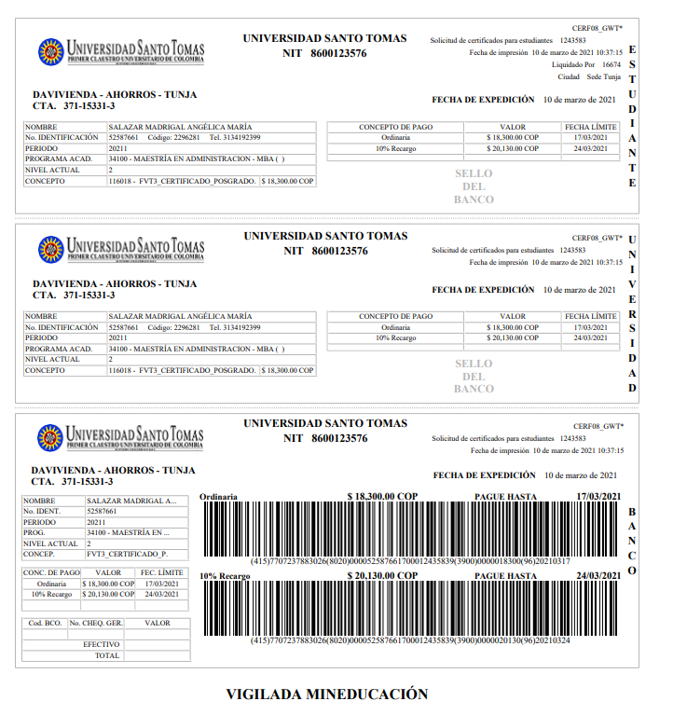
Solicitud del Certificado
Descargar el recibo, verificar el banco en el cual se debe realizar el pago y las fechas de pago ordinario y extraordinario.

Slide 13

2. Pago del Certificado
Pago del Certificado, se puede realizar el pago a través del banco, sindicatura o por pse.

Slide 14
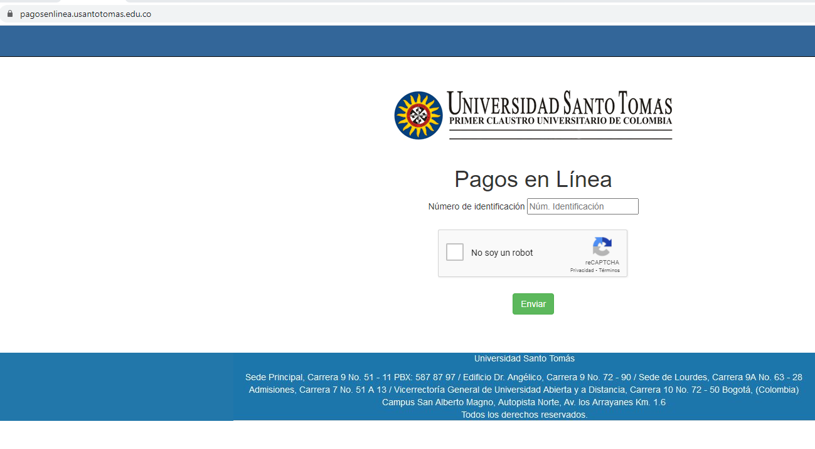
2. Pago del Certificado
Rellenar los campos de número de identificación y no soy un robot.

Slide 15

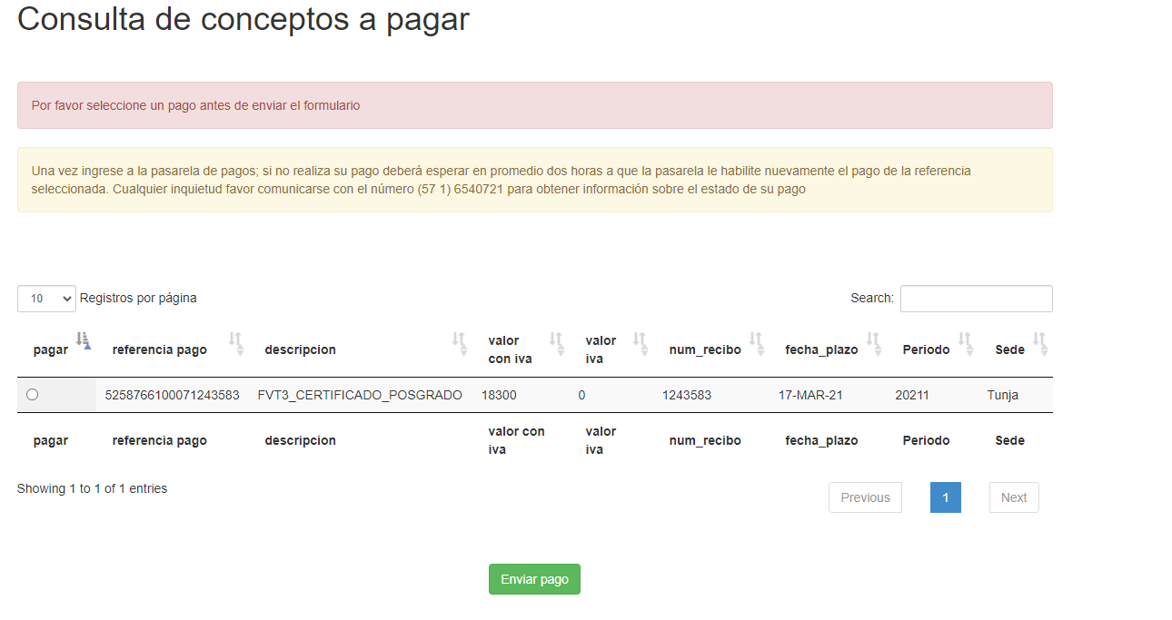
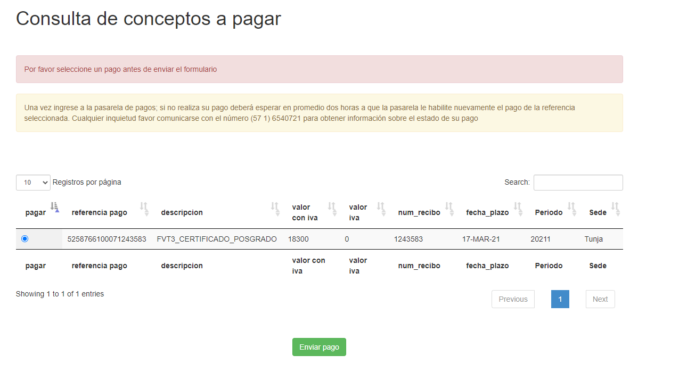
2. Pago del Certificado
Seleccionar el Concepto a pagar y enviar pago

Slide 16
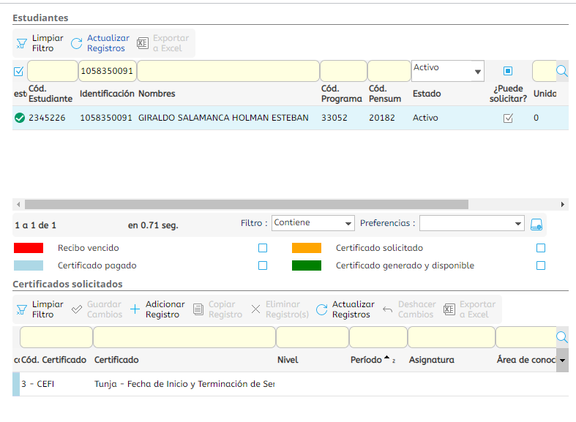
2. Pago del Certificado
Una vez realizado el pago debe cambiar el estado del certificado a Certificado Pagado

Slide 17

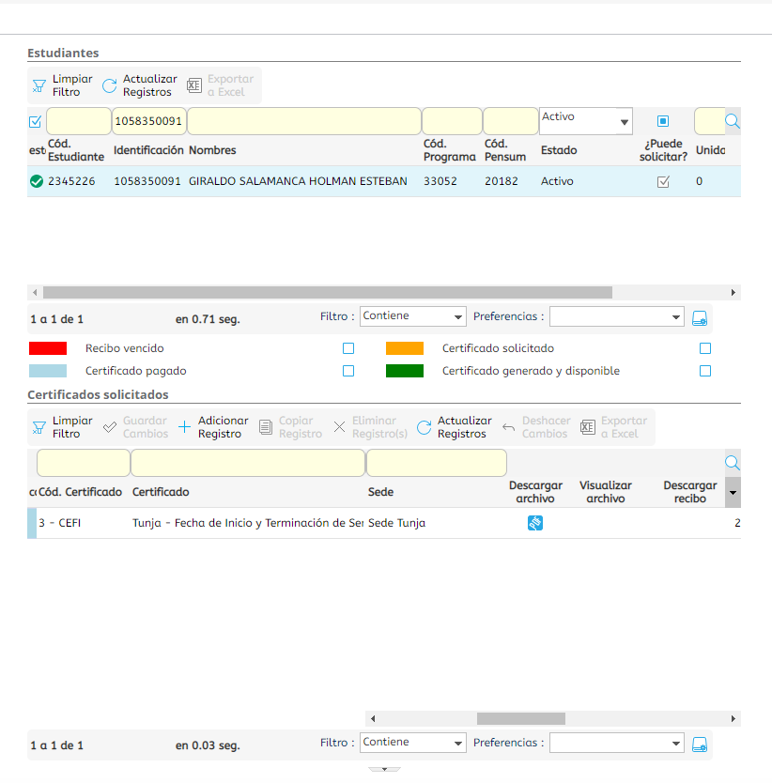
3. Descarga del Certificado
Una vez el pago del certificado este registrado dar clic en la barra horizontal y desplazarse hacia la derecha hasta encontrar el botón de Descargar Recibo.
NOTA: Recuerde que el certificado solo permite una descarga, por favor realizarla desde un portátil o equipo de computo de escritorio.

Slide 18
Solicitud de Certificado de Notas y matriculó y cursó???

Slide 19
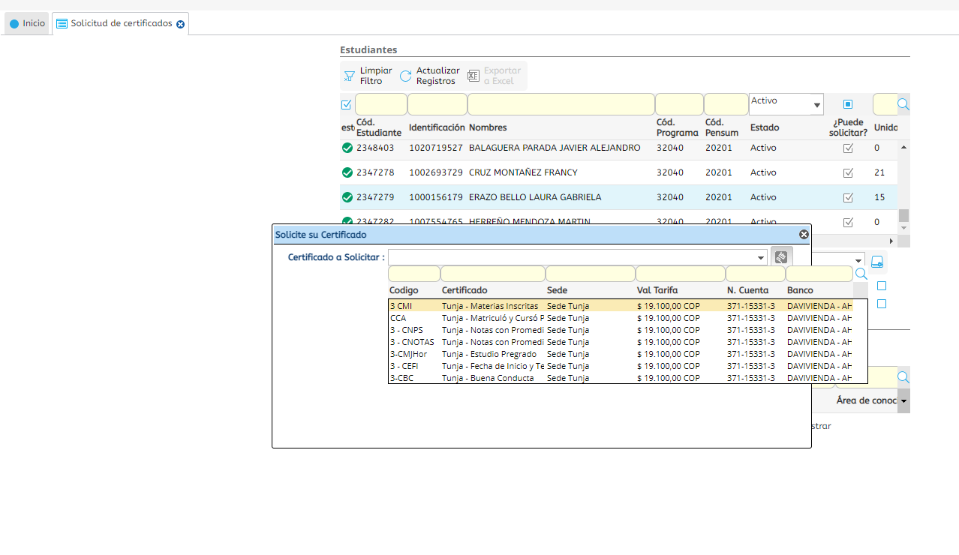
Solicitud del Certificado notas y matriculó y cursó
Seleccionar el tipo de certificado según su necesidad
Recuerde revisar los tipos de certificados en la diapositiva 4
Notas con promedio acumulado
Notas con promedio semestral
Matriculó y cursó

Slide 20
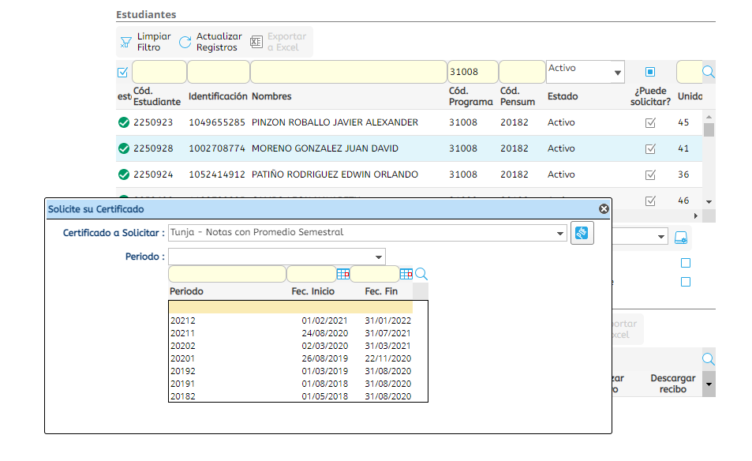
Solicitud del Certificado notas y matriculó y cursó
Una vez seleccionado el tipo de certificado según su necesidad se debe seleccionar el periodo académico del cual solicita el certificado

Slide 21
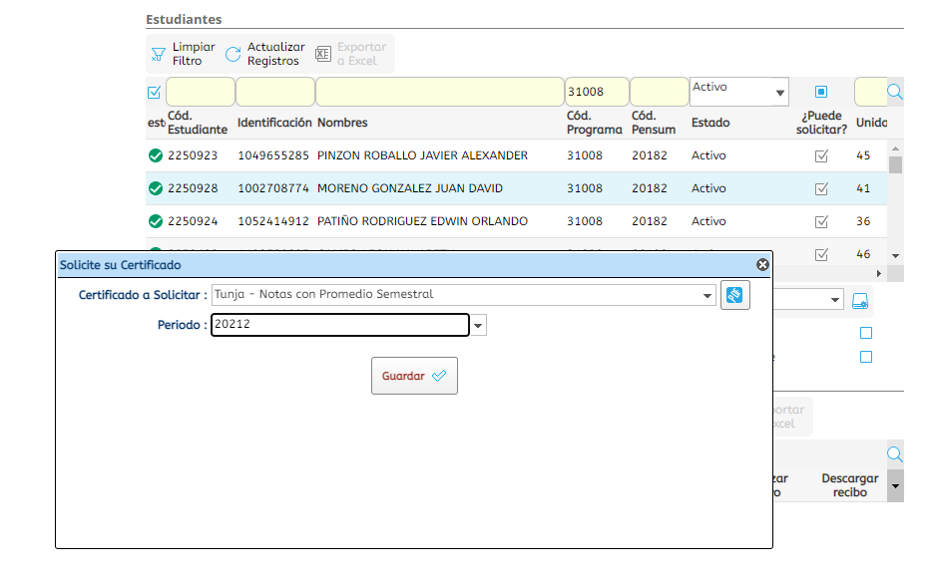
Solicitud del Certificado notas y matriculó y cursó
Una vez solicitado el certificado según su necesidad
Dar clic en Guardar
NOTA: Recuerde realizar la solicitud por cada periodo académico que necesita certificar

Slide 22


